Slide 1
ОАО
«Восток-геолдобыча»
Освоение месторождения Джеруй
27 апреля 2015г.

Slide 2
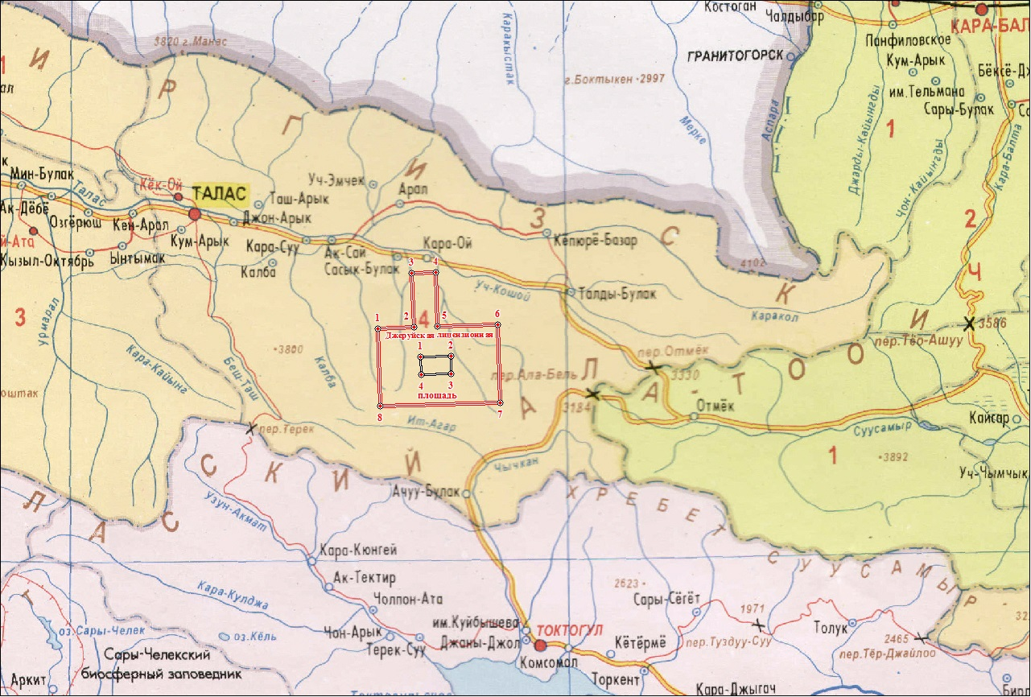
Общие сведения о месторождении
Джеруйская площадь расположена на территории Таласского района Таласской области, на расстоянии 190 км от столицы республики – г. Бишкек и в 40 км г. Талас. Ближайший аил Кара-Ой расположен в 23 км и соединен с участком улучшенной грунтовой дорогой. Через аил Кара-Ой проходит асфальтированная дорога к г. Талас. Расстояние до ж.д. станции Тараз – 187км. К району месторождения подведена ЛЭП – 10 кВ, подключенная к ЛЭП-110 кВ у аила Кара-Ой. Водоснабжение возможно из реки Джеруй с дебитом 2.5м3/сек. (рис.1) Рельеф района высокогорный, резко расчлененный, относительные превышения достигают 500-800 м. В соответствии с картой сейсмического районирования Кыргызстана район Джеруйской площади относится к 8 бальной зоне сейсмической активности. Климат района резко континентальный. Снег выпадает в начале октября и лежит до конца мая-начала июня.
Рис.1 Обзорная карта Джеруйской площади

Slide 3
Геологическое строение месторождения
Площадь месторождения на 60-70% сложена кварцевыми диоритами краевой фракции Чичкано-Колбинского батолита, среди которых заключены небольшие блоки и ксенолитоподобные обособления интенсивно дислоцированных и метаморфизованных отложений ортотауской свиты, представленных кварцево-роговообманковыми и кварцево-пироксено-полевошпатовыми парагнейсами, мигматитами, кварцево-слюдяными сланцами и доломитовыми мраморами. Диориты и образования ортотауской свиты прорваны дайками и жилами аплитов, кварцевых порфиров, спессартитов, базальтовых порфиритов, пересекаются жилами и прожилками золотоносного кварца и многочисленными зонами дробления и гидротермального изменения пород, содержащими сульфидную минерализацию.
Площадь месторождения на юге непосредственно примыкает к зоне Ичкелетау-Сусамырского разлома, где описанные выше породы тектонически контактируют с туфами андезитовых порфиритов сусамырской свиты и красноцветными алевролитами ирибулакской свиты, выполняющими шовный грабен этого регионального нарушения. Дайковых образований в туфах и алевролитах шовной зоны не встречено, но признаки золотого оруденения в кварцевых прожилках и зонах окварцевания отмечаются.
Основные разрывы на месторождении и рудном поле по всем признакам оперяют зону Ичкелетау-Сусамырского разлома и имеют в большинстве случаев северо-западное (300-320°) простирание. Амплитуды смещения, как правило, не превосходят нескольких десятков метров.
Джеруй относится к числу месторождений золотокварцевой формации. Золото приурочено к малосульфидным жилам, прожилкам и зонам метасоматического окварцевания. Кварц однородный, мелко- и тонкозернистый до халцедоновидного; цвет его светло-серый и серый. Основная масса кварцевых прожилков и жил имеет северо-западное и субмеридиональное простирание при юго-западном и западном падении под углами 50-70°.

Slide 4
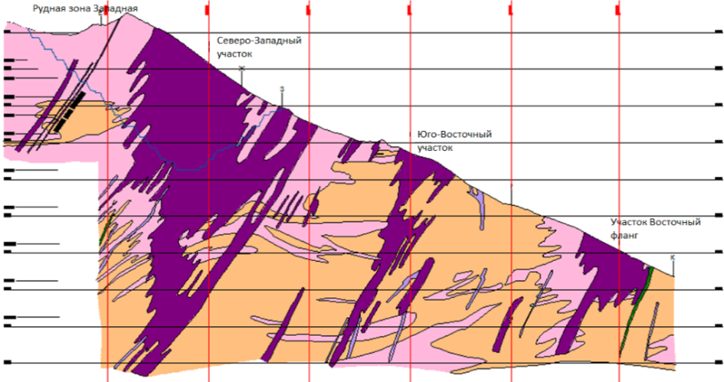
Геологическое строение месторождения
Геологическая схема месторождения Джеруй
комплекс мер по применению современных технологий разведки месторождений полезных ископаемых
А
Методика картирования и изучения купольно-кольцевых структур при поисках месторождений полезных, связанных с вулканизмом и интрузивным магматизмом
Методика биогеохимической съемки и метод анализа сверхтонких фракций (МАСФ)
Геологоразведочное бурение с обратной циркуляцией воздуха и выносом шлама (RC)
Применение экспресс анализаторов в полевых условиях
Использование современного программного обеспечения при ведении геологоразведочных и добычных работ
Применение пакерных гидрогеологических исследований с датчиками давления
Применение современных методов оценки стабильности горного массива – геомеханическое бурение скважин с отбором образцов на лабораторные испытания
Контроль качества аналитических работ (QA/QC)
Б
А
Разрез по линии АБ
Б

Slide 5
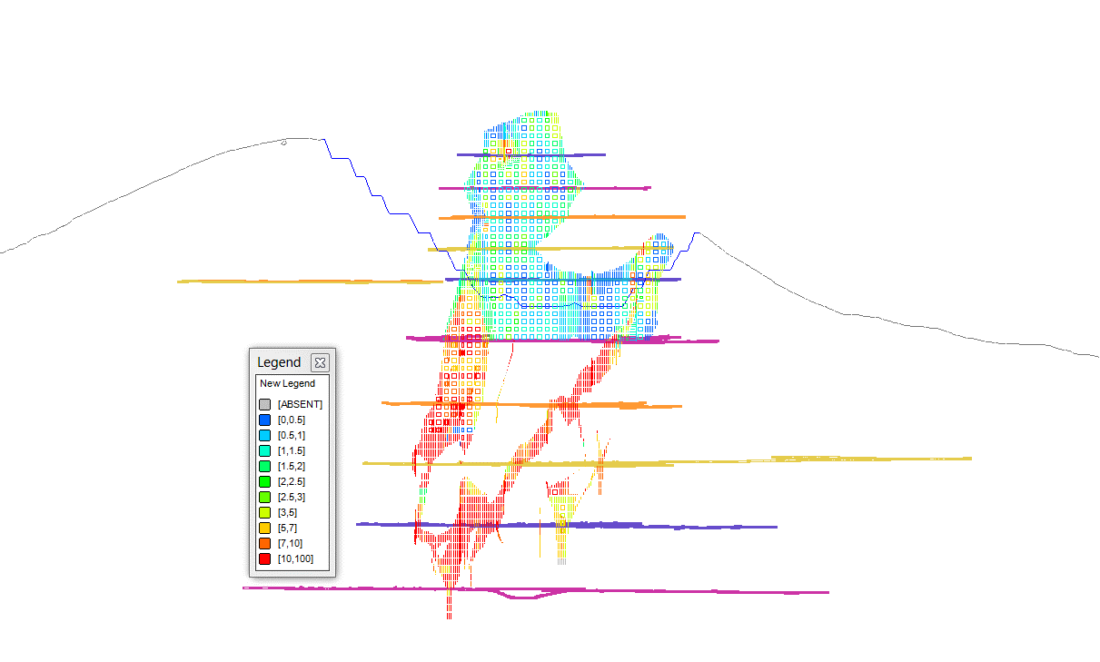
Ресурсная модель месторождения и запасы
 | ед. изм. | балансовые С1 | балансовые С2 | С1+С2 | забалансовые | всего
металл (Au) | кг | 75 141 | 5 774 | 80 915 | 16 161 | 97 076
в том числе для ОГР
металл (Au) | кг | 27606 | 497 | 28 103 | 5 858 | 33 961
в том числе для ПГР
металл (Au) | кг | 47535 | 5277 | 52 812 | 10 303 | 63 115

Slide 6
Горная часть
Месторождение «Джеруй» является месторождением нагорного типа и представлено массивным, крутопадающим рудным телом (штокверком). Для таких месторождений характерно применение комбинированного способа отработки. Верхняя часть залежи разрабатывается открытым способом, а нижняя часть – подземным. Предлагается основную массу руды отработать подземным способом (инновация 1) Карьер эксплуатируется до момента ввода в эксплуатацию подземного рудника (5 лет). Система разработки на месторождении – транспортная. Вскрытие верхних горизонтов производится путем проведения внешних полу-траншей на косогорах.
Благоприятные горно-геологические условия залегания рудного тела позволяют применить систему подземной разработки с принудительным обрушением руды и открытым выработанным пространством. Принятые системы разработки месторождения позволят обеспечить производительность предприятия по добыче руды на уровне 1 млн. т в год. Вскрытие подземных запасов осуществляется спиральным съездом и вентиляционным восстающим. Для целей вентиляции могут быть дополнительно использованы восстановленные геологоразведочные выработки. Восстановленная до эксплуатационного сечения геологоразведочная штольня на горизонте 3,080 м будет являться основной рудо-выдающей на которую по системе рудо и породо-спусков горная масса перепускается с вышележащих горизонтов.

Slide 7
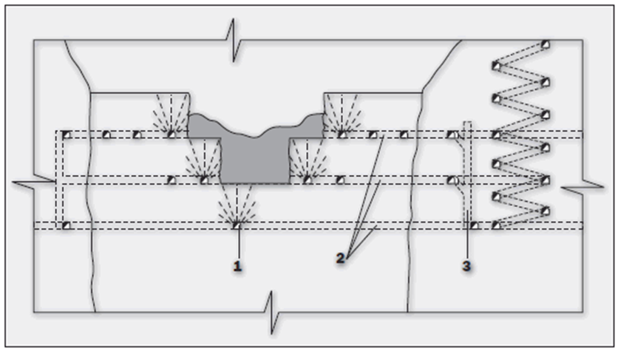
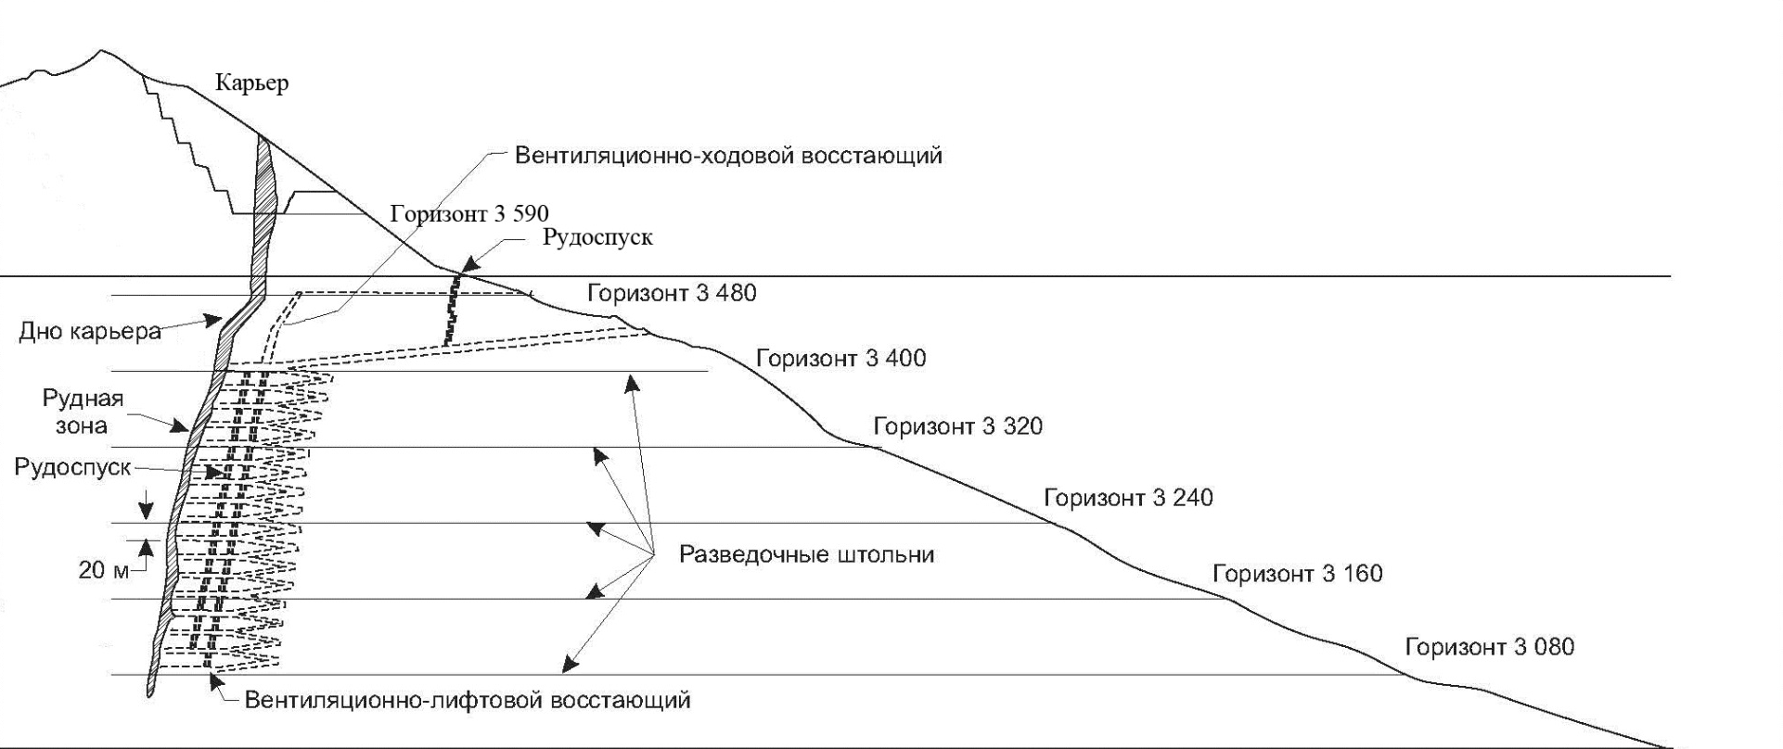
Горная часть
Схема подэтажного обрушения с торцевым выпуском из прямоугольных панелей
1 – буро-выпускные штреки; 2 – подэтажные орты; 3 – рудо-перепускной восстающий
Эксплуатационные запасы руды | тыс. тонн | 20 738
Запасы золота | кг | 80 715
Среднее содержание | г/т | 3.68
Производительность на добыче | тыс. тонн | 1 000
Ежегодная добыча золота (от-до) | кг | 2 820 - 4 680

Slide 8
Обогащение
На основании изучения свойств руды месторождения Джеруй предлагается выполнить предварительную сортировку исходной руды с использованием сенсорных технологий (инновация 2). Предварительной сортировке подвергается дробленая руда крупностью 15-150 мм. Для этого исходная руда крупностью менее 500 мм направляется на дробление до крупности 120 мм с последующим грохочением. В процессе грохочения выделяются машинные классы крупностью 60 - 120 мм, 30 - 60 мм, 15 - 30 мм и отсев крупностью менее 15 мм. Предварительная сортировка производится на сенсорных сортировочных машинах. Порода, выделенная в результате сортировки, складируются в отвал. Концентрат сортировки (40-50% от исходной руды) направляются на дробление в замкнутом цикле по крупности 3 мм с использованием роллер-пресса (инновация 3). Готовый продукт крупностью минус 3 мм направляются на измельчение в шаровых мельницах. Измельченный продукт гидротранспортом (инновация 4) направляется на одно стадиальное гравитационное обогащение (инновация 5). Хвосты гравитации направляются на классическую схему сорбционного цианирования CIP с переводом золота в раствор его электролиз с получением катодного осадка и последующей плавкой на сплав Доре. Продукты цианирования после обезвоживания подвергаются промывке с разложением цианида озоном (инновация 6), а все сливы обезвоживания и фильтрации циркулируют в замкнутом цикле. Измельченные хвосты после извлечения золота фильтруются и складируются в хвостохранилище в твердом виде (инновация 7). Это сокращает площадь под хвостохранище, ликвидирует риски прорыва пульпы, обеспечивает возвращение земель в сельскохозяйственный оборот после отработки месторождения. Срок ввода обогатительной фабрики и хвостохранилища в эксплуатацию 18 месяцев с даты согласования технического проекта на разработку месторождения

Slide 9
Обогащение. Технология предварительной сортировки руды

Slide 10
Календарный план строительства и ввода в эксплуатацию ЗИФ и хвостохранилища.
Срок ввода обогатительной фабрики и хвостохранилища в эксплуатацию 18 месяцев с даты согласования технического проекта на разработку месторождения

Slide 11
Объемы производства металлов
Производство золота по годам, тыс. унций
Объем производства металла за весь период эксплуатации – 74 354 кг (2.4 млн. унций)

Slide 12
Инновационные предложения
Инновация 1. Преимущественно подземная отработка месторождения. Система подземной разработки с принудительным обрушением руды и открытым выработанным пространством; Инновация 2. Предварительная сортировка исходной руды с использованием сенсорных технологий; Инновация 3. Использование роллер-пресса при дроблении продукта сортировки; Инновация 4. Использование гидротранспорта при транспортировке концентрата; Инновация 5. Гравитационное обогащение перед сорбционным цианированием; Инновация 6. Разложение цианида озоном; Инновация 7. Складирование обезвоженных хвостов (сухое складирование)

Slide 13
Преимущества внедрения инновационных предложений
1. Экономические: 1.1. Прирастить запасы за счет снижения бортового содержания. Перевод забалансовых руд в категорию балансовых, а также включение в переработку руды с более низким содержанием позволит увеличить запасы на 10-15%; 1.2. Обеспечить повышение рентабельности освоения золоторудного месторождения Джеруй, за счет увеличения содержания золота в товарной руде, поступающей на ЗИФ. 1.3. Снизить капитальные затраты на обогатительную фабрику за счет уменьшения ее мощности. 1.4. Сократить затраты на глубокую переработку за счет повышения содержания в руде поступающую на глубокую переработку; 1.5. Снизить транспортные издержки на подачу руды на обогатительную фабрику, за счет удаления пустой породы из руды на начальной стадии (после дробления); 1.6.Сократить срок отработки месторождения (или продлить срок эксплуатации за счет прироста запасов). 2. Технологические: 2.1. Увеличить извлечение золота при глубокой переработке; 2.2. Оптимизировать технологические режимы работы фабрики за счет подачи руды стабильно высокого качества; 2.3. Повысить содержания золота в руде до подачи на измельчение и цианирование; 2.4. Полнота и рациональное использование недр. 3. Экологические: 3.1. Сократить объем хвостохранилища за счет получения крупнокусковой породы после предварительной сортировки, на ранней стадии и их сухого складирования; 3.2. Сократить производственные мощности обогатительного комплекса при одновременном увеличении выпуска золота, снизив экологическую нагрузку. 3.3. Минимизировать строительство гидротехнических сооружений и исключить риски прорыва дамбы наливного хвостохранилища; 3.4. После отработки месторождения хвостохранилище будет возвращено в фонд земель сельскохозяйственного назначения как пастбище.

Slide 14
Генеральный план и транспорт
Размещение перерабатывающего комплекса предполагается следующим образом: Участки предварительного дробления, сортировки в 1 км от устья штольни (горизонте 3,080 м) на отметке 2,900 м. Участок дробления и измельчения (до 0.074 мм) в районе поселка ГРП на отметке 2800 м (слайд 13). Транспортировка пульпы гидротранспортом (пульпопровод диаметром 300 мм с запасной ниткой). ЗИФ и хвостохранилище в урочище Кульмамбес на расстоянии примерно 20 км от месторождения на отметках 1900 – 2000 м (слайд 14). Предусмотрен трубопровод оборотной воды (диаметр 300 мм) с фабрики на участки предварительного дробления, сортировки и дробления и измельчения. ЗИФ и хвостохранилище предлагается разместить в урочище Кульмамбес. Рядом с ЗИФ будут размещены склады реагентов, ремонтная мастерская, химлаборатория и др. службы. С целью исключения экологических рисков, связанных с возможными утечками цианида натрия в водные объекты при переработке руды, предлагается разместить дробильно-измельчительный комплекс фабрики на площадке карьера на отм. 2,800 м, и измельченную руду (80% класса – 0,074 мм) транспортировать на ЗИФ по трубе самотечным гидротранспортом на расстояние около 20 км и перепадом высот около 1500 м. Для этих целей будет установлено 2 нитки пластиковых трубопроводов диаметром 300 мм (одна рабочая, другая резервная). С целью охраны водных ресурсов транспортировка измельченной руды будет осуществляться с применением оборотного водоснабжения с использованием перекачивающих насосных станций. Для перекачки воды на площадку с отметки 2,800 м будет также установлены 2 нитки трубопроводов. Свежая вода для подпитки системы гидротранспорта будет подаваться из р. Джеруй. В зимнее время вода в трубопроводах будет подогреваться специальным электрическим кабелем. При разработке проектной документации будет рассмотрена целесообразность установки узла гравитации (концентраторов Кнельсона) в корпусе измельчения. Эксплуатация рудника будет осуществляться по вахтовой схеме. Вахтовый поселок предлагается разместить недалеко от реки Джеруй на отм. 2800 м. Для эксплуатации ЗИФ и хвостового хозяйства персонал будет доставляться ежедневно на автобусе из г. Талас на расстояние 45 км. На площадках рудника будут размещены склад ВМ, мастерская по ремонту горного оборудования и другие объекты вспомогательного и обслуживающего назначения.

Slide 15
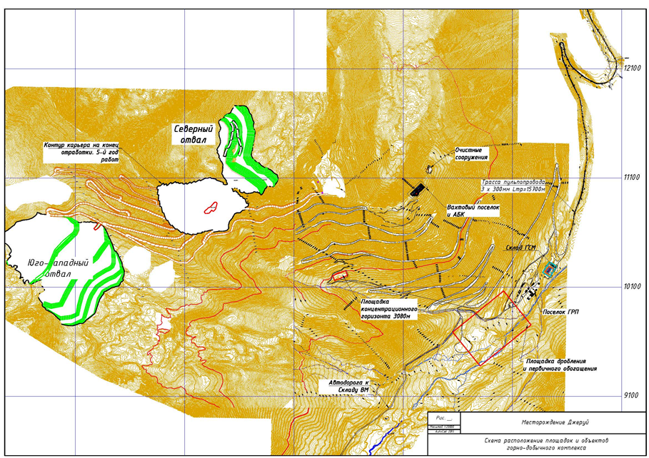
Схема расположения горно-добычного комплекса

Slide 16
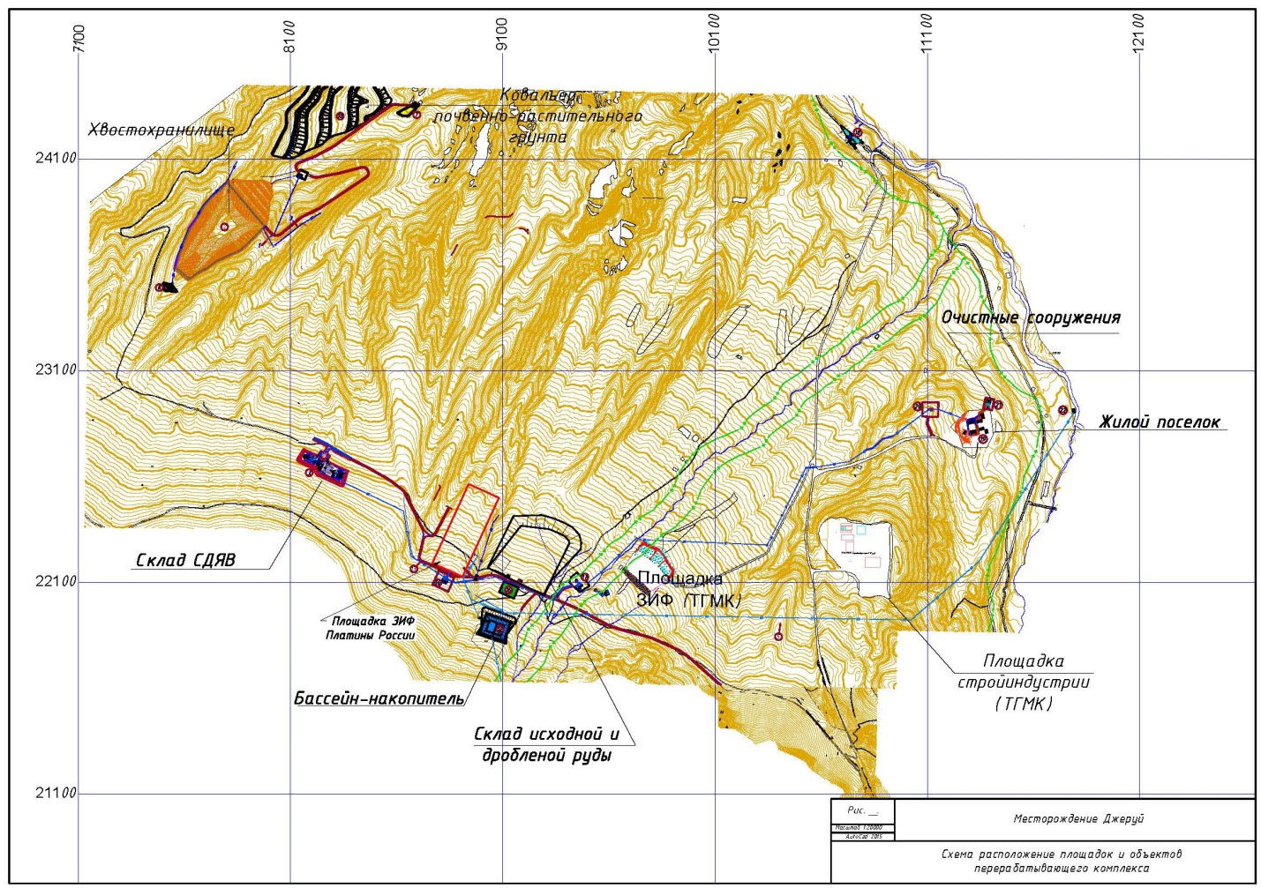
Схема расположения перерабатывающего комплекса

Slide 17
Основные технико-экономические показатели
Ключевые показатели проекта
Наименование | Ед. изм. | Показатель
Период реализации проекта |  | 2015-2038 гг.
Цена на золото (Au) | $/унция | 1 200
Руда | тыс. т | 20 738
Металл в руде | кг | 80 715
Содержание Au в руде ОГР | г/т | 4.6
Содержание Au в руде ПГР | г/т | 3.7
Максимальный объем добычи | тыс. т/год | 1 000
Производство золота в год | кг | 3 546
Производство золота за срок эксплуатации | тыс. унций | 2 391
Денежная себестоимость унции золота | $/унция | 454
Полная себестоимость унции золота | $/унция | 578
Капитальные Вложения | млн $ | 287.3
Капитальные вложения до выхода на производственную мощность | млн $ | 249.1
Срок окупаемости (PP) | лет | 6
EBITDA | млн $ | 1 820
Чистая прибыль | млн $ | 1 533
NPV (15%) | млн $ | 116.3
IRR | % | 21.5
PI |  | 1.5
Налоговые платежи в бюджет | млн $ | 286.2
Неналоговые платежи в бюджет | млн $ | 52.8
Социальные обязательства | млн $ | 9.8

Slide 18
Капитальные затраты проекта
Структура капитальных затрат, млн. долл.
Капитальные затраты по годам, до выхода
на производственную мощность, млн. долл.
Объем капитальных вложений, всего = 287.3 млн. долл.
В том числе на период строительства предприятия = 249.1 млн. долл.

Slide 19
Основные финансово-экономические показатели
Выручка по годам, млн. долл.
EBITDA, млн. долл.
Денежный поток, млн. долл.
EBITDA = 64%
Выручка = 2 869 млн. долл.
Денежный поток = 1 533 млн. долл.

Slide 20
Анализ чувствительности
Чувствительность NPV проекта, млн. долл.

Slide 21
Социальная программа и налоги
Создание фонда благосостояния «Бакубат Талас» для Решения местных социальных вопросов, создание рабочих мест и инфраструктуры. Наблюдательный Совет (Совет Директоров) Фонда с решающим правом голоса каждого будет состоять из 30 человек, представляющих айыльные округа Таласского района. Бюджет фонда (объем накоплений) за 5 лет составляет 600 000 000 сом. Распределение средств Фонда: 20% на социальные проекты; 80% на создание новых рабочих мест в сфере малого и среднего бизнеса, включая открытие новых экспортно- ориентированных предприятий, а также предприятий, осуществляющие свою деятельность по обслуживанию потребностей компании-разработчика месторождения и его персонала (организация перевозок, питания, спец. одежды и т.д.) Создание – 1000 рабочих мест Организация профессиональной подготовки кадров и обучение, с последующим трудоустройством на предприятие.
Налоги и отчисления в бюджет за весь срок эксплуатации
млн. К_сом
Изменение объема налогов и отчислений при колебании цен на золото, млн. долл.
 | За весь период эксплуатации | В среднем за год
Итого налоги и отчисления в бюджет КР | 21 315 | 926.7
в том числе в бюджет КР | 17 401 | 756.6
Налоги с зарплат и отчисления в СФ (30% от OPEX) | 8 764 | 381.1
Роялти, млн. кыргызских сом | 1 753 | 76.2
Налог с продаж, млн. кыргызских сом | 1 753 | 76.2
Налог на доход горно-добывающего предприятия (от выручки), млн. кыргызских сом | 5 130 | 223.1
в том числе в местный бюджет | 3 914 | 170.2
Налог на имущество (местный), млн. кыргызских сом | 56 | 2.4
Налог на землю (местный), млн. кыргызских сом | 31 | 1.3
Отчисления на развитие и содержание инфраструктуры | 3 227 | 140.3
Фонд благосостояния, млн. кыргызских сом | 600 | 26.1
Генеральный директор
ОАО «Восток-геолдобыча»_______________Бажаев Э.Н.

